Slide 1

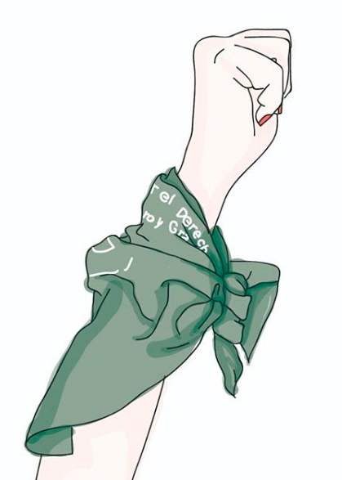
En-redadas: Relato de la conformación de un equipo IVE en tiempos de pandemia
“Necesitamos enredarnos para movilizarnos en el sentido de dar respuesta a las deudas que tenemos con la salud de la población” (Rovere, 2017, p.39)

Slide 2

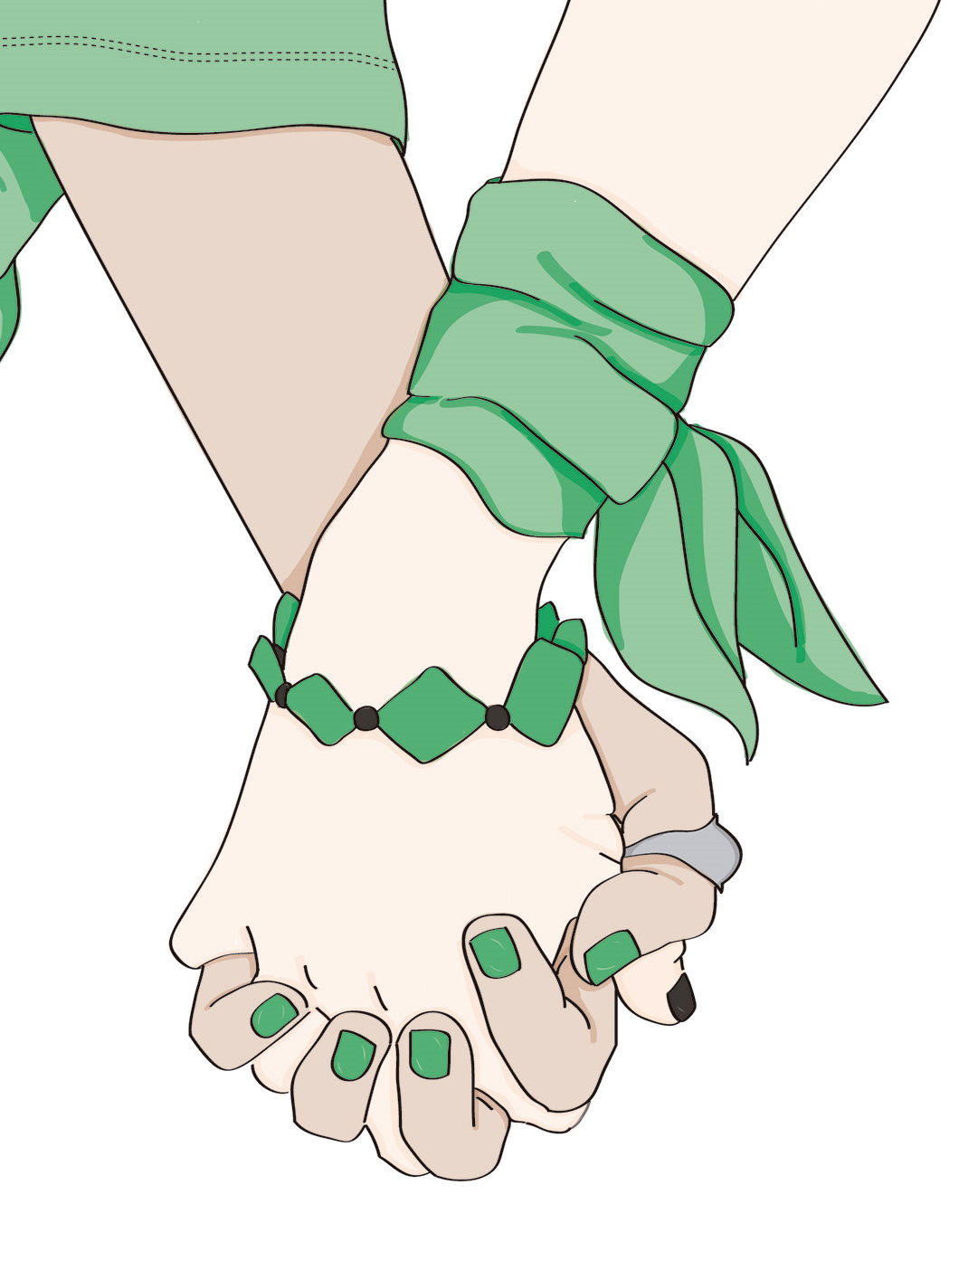
Objetivo General:
Analizar el proceso de conformación del equipo interdisciplinario de ILE/IVE que se desempeña en el Centro de Salud Presidente Ibañez, ubicado en el Municipio de Morón, en el marco de los inicios de la pandemia Covid-19.
Objetivos específicos:
Historizar acerca de la trayectoria que presenta el municipio en acompañamientos a mujeres en situación de aborto, constituyéndose como pionero en la temática.
Describir los distintos momentos de la conformación y organización del equipo interdisciplinario de IVE/ILE.
Dar cuenta de la importancia del trabajo articulado en la red ya existente de equipos ILE/IVE en el Municipio y a su vez, desde el Programa de SSyR, el enlace con el nivel provincial y nacional.
Analizar los modos en que las condiciones de abordaje que han surgido a raíz de la implementación de las medidas sanitarias para prevención y cuidados dictadas por el Gobierno Nacional, han beneficiado y/o obstaculizado el proceso de atención de mujeres en situación de aborto en nuestro territorio.

Slide 3

Breve historización y marco legal
Desde 2006, consejerias pre y post aborto: practicas poco sistematizadas y legitimadas. Marco legal: Código penal art. 86
2014 Ordenanza Municipal, en adhesión al Fallo FAL (2012): el municipio reconoce a las Consejerías Pre y Post aborto como una política pública local. Se comienza a sistematizar las prácticas. Reuniones ampliadas de consejerías.
2015 Protocolo para la Atención integral de las personas con derecho a la Interrupción Legal de Embarazo. Consejerías y primeros equipos ILE (aquellos que contaban con médiques).
2020/2021: Sanción e implementación de Ley IVE. (Ley Nacional 27.610).

Slide 4

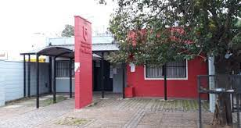
Un equipo en movimiento: relatos de nuestros inicios en la pandemia y los avatares transcurridos hasta la actualidad
Ubicación: Centro de Salud “Presidente Ibáñez” –
Morón Sur. Prov. de Bs. As.
Año 2020: Inicios de la pandemia. Conformación del equipo
(Medicina General, Trabajo Social, Psicología y residentes de
Psicología).
Práctica esencial (Min. de Salud - Municipio – Dirección del CAPS)
Militancia

Slide 5
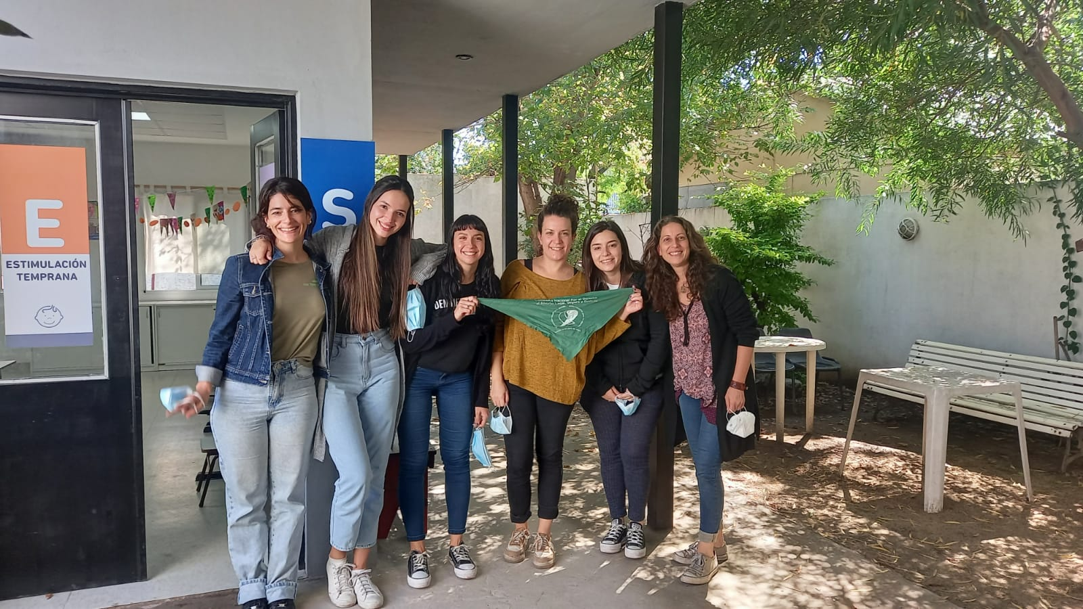
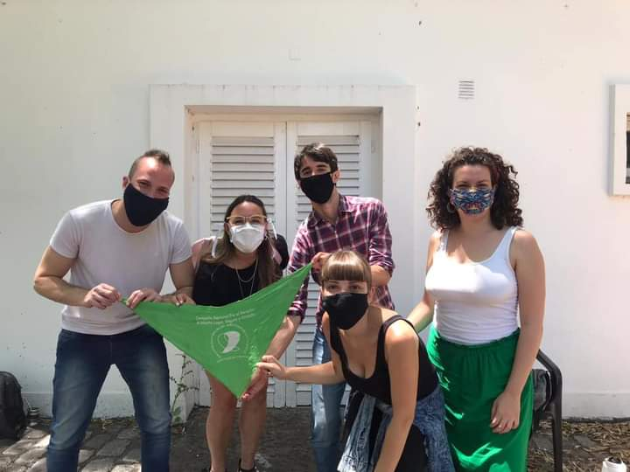
Un equipo en movimiento: relatos de nuestros inicios en la pandemia y los avatares transcurridos hasta la actualidad
Factor dinámico: Ingreso y egreso de camadas de residentes
Factor potenciador: Trabajo interdisciplinario y en red. Virtualidad. Implementación de Ley 27.610
Factor obstaculizador: Falta de capacitación, ASPO.

Slide 6
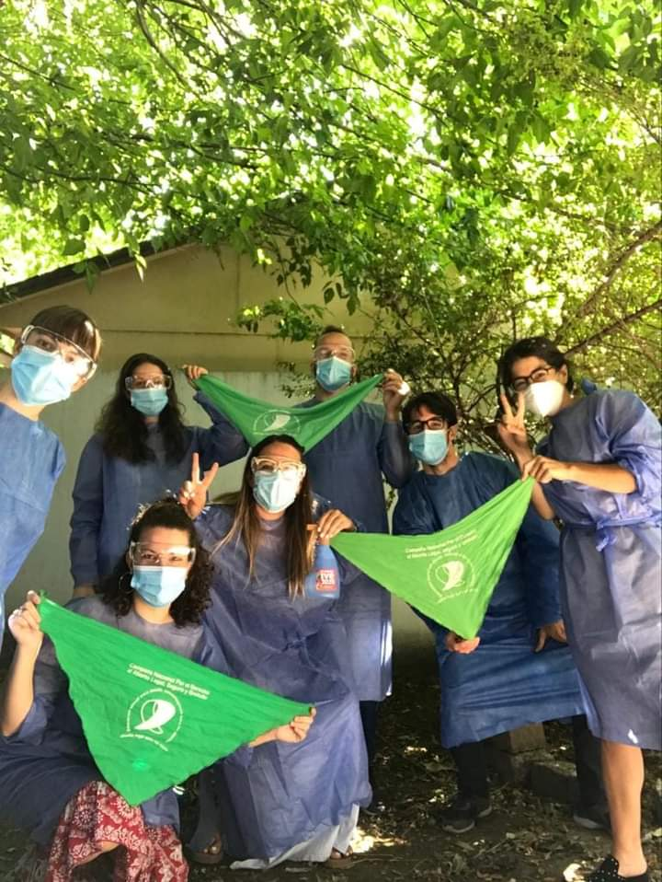
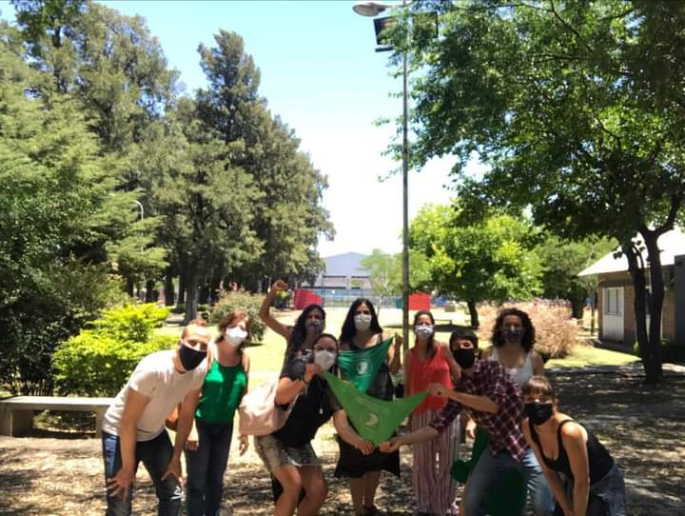
EN-REDADAS: La importancia de trabajar en RED
Reuniones ampliadas (con todos los equipos IVE del Municipio)
Grupo de WhatsApp de consejerías.
Trabajo interdisciplinario.
Instancias de capacitación entre equipos del Municipio.
Articulación a nivel Municipal, Provincial y Nacional.
Articulación entre primer y segundo nivel de atención.

Slide 7
Para concluir:
En-redadas nos define y sitúa cómo trabajadoras de la salud inmersas en un sistema sanitario complejo, con una coyuntura cambiante que nos desafía para poder dar respuesta a estas demandas sosteniendo el nivel de atención, la calidad y la accesibilidad. Estamos convencidas que el trabajar interdisciplinariamente y en red nos empodera en esta tarea, ya que esta modalidad potencia los alcances de las disciplinas individuales y es el punto de partida para lidiar con todas las adversidades que se nos presentan en la temática.

